Slide 1
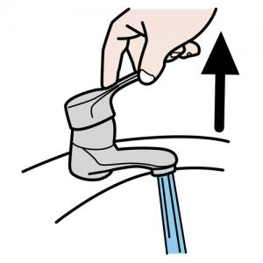
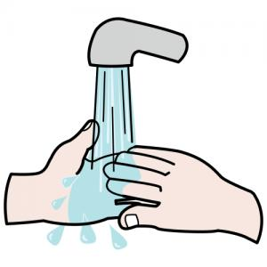
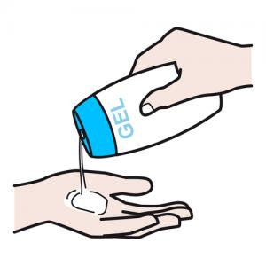
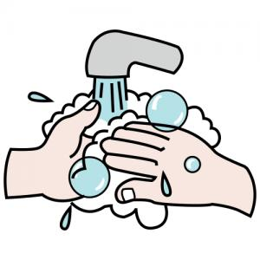
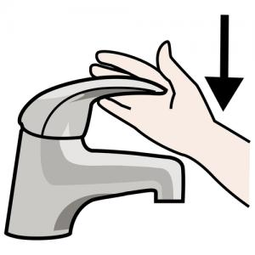
LAVADO DE MANOS
Mientras cantamos ‘’Cumpleaños feliz’’
1
2
3
4
5
6
7
Autor pictogramas: Sergio Palao Procedencia: ARASAAC (http://arasaac.org) Licencia: CC (BY-NC-SA) Propiedad: Gobierno de Aragon
Elaboración del material: @albacampospsicologa

Slide 2
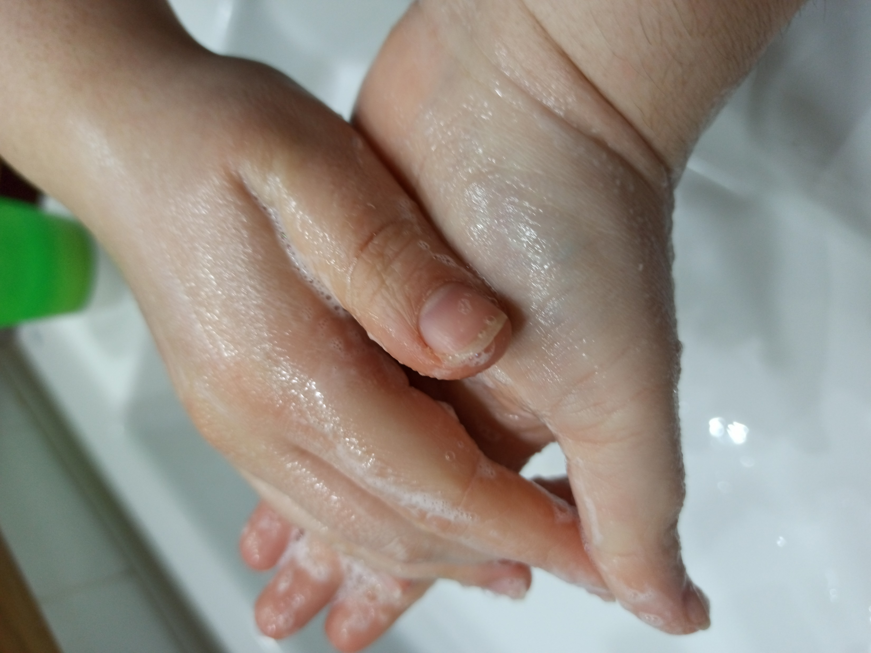
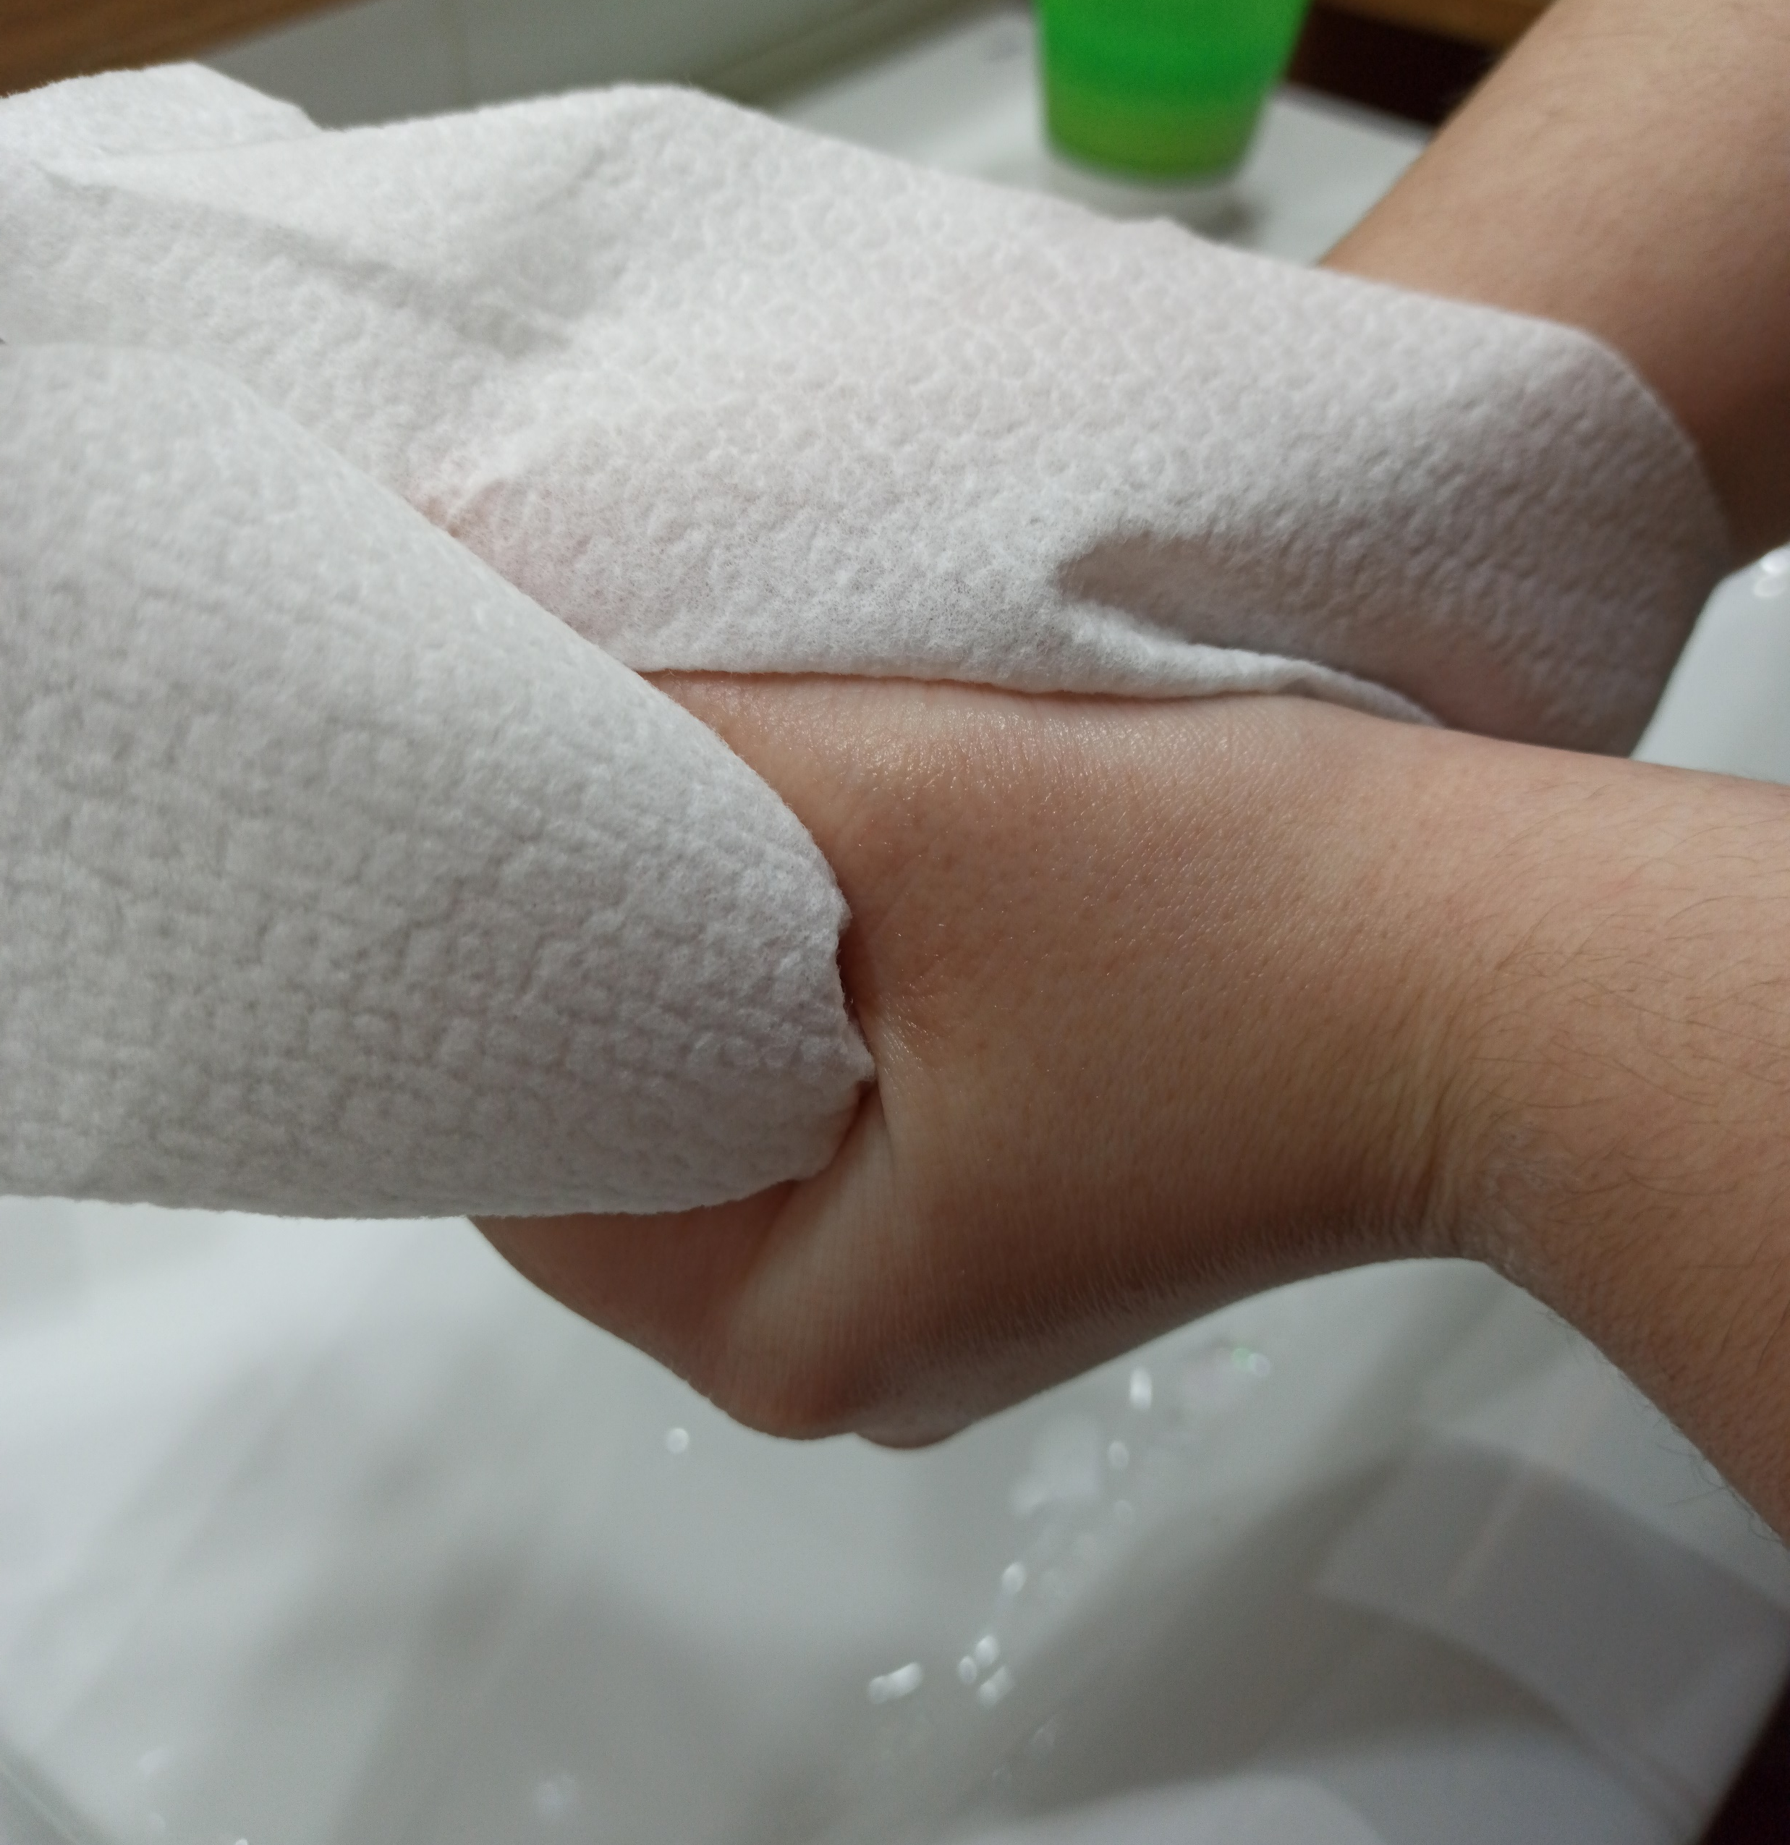
LAVADO DE MANOS
Mientras cantamos ‘’Cumpleaños feliz’’
1
2
3
4
5
6
7
Elaboración del material: @albacampospsicologa

